Slide 1
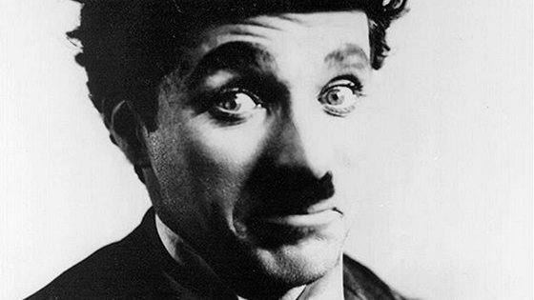
Charles Chaplin
*16. 4. 1889

Slide 2
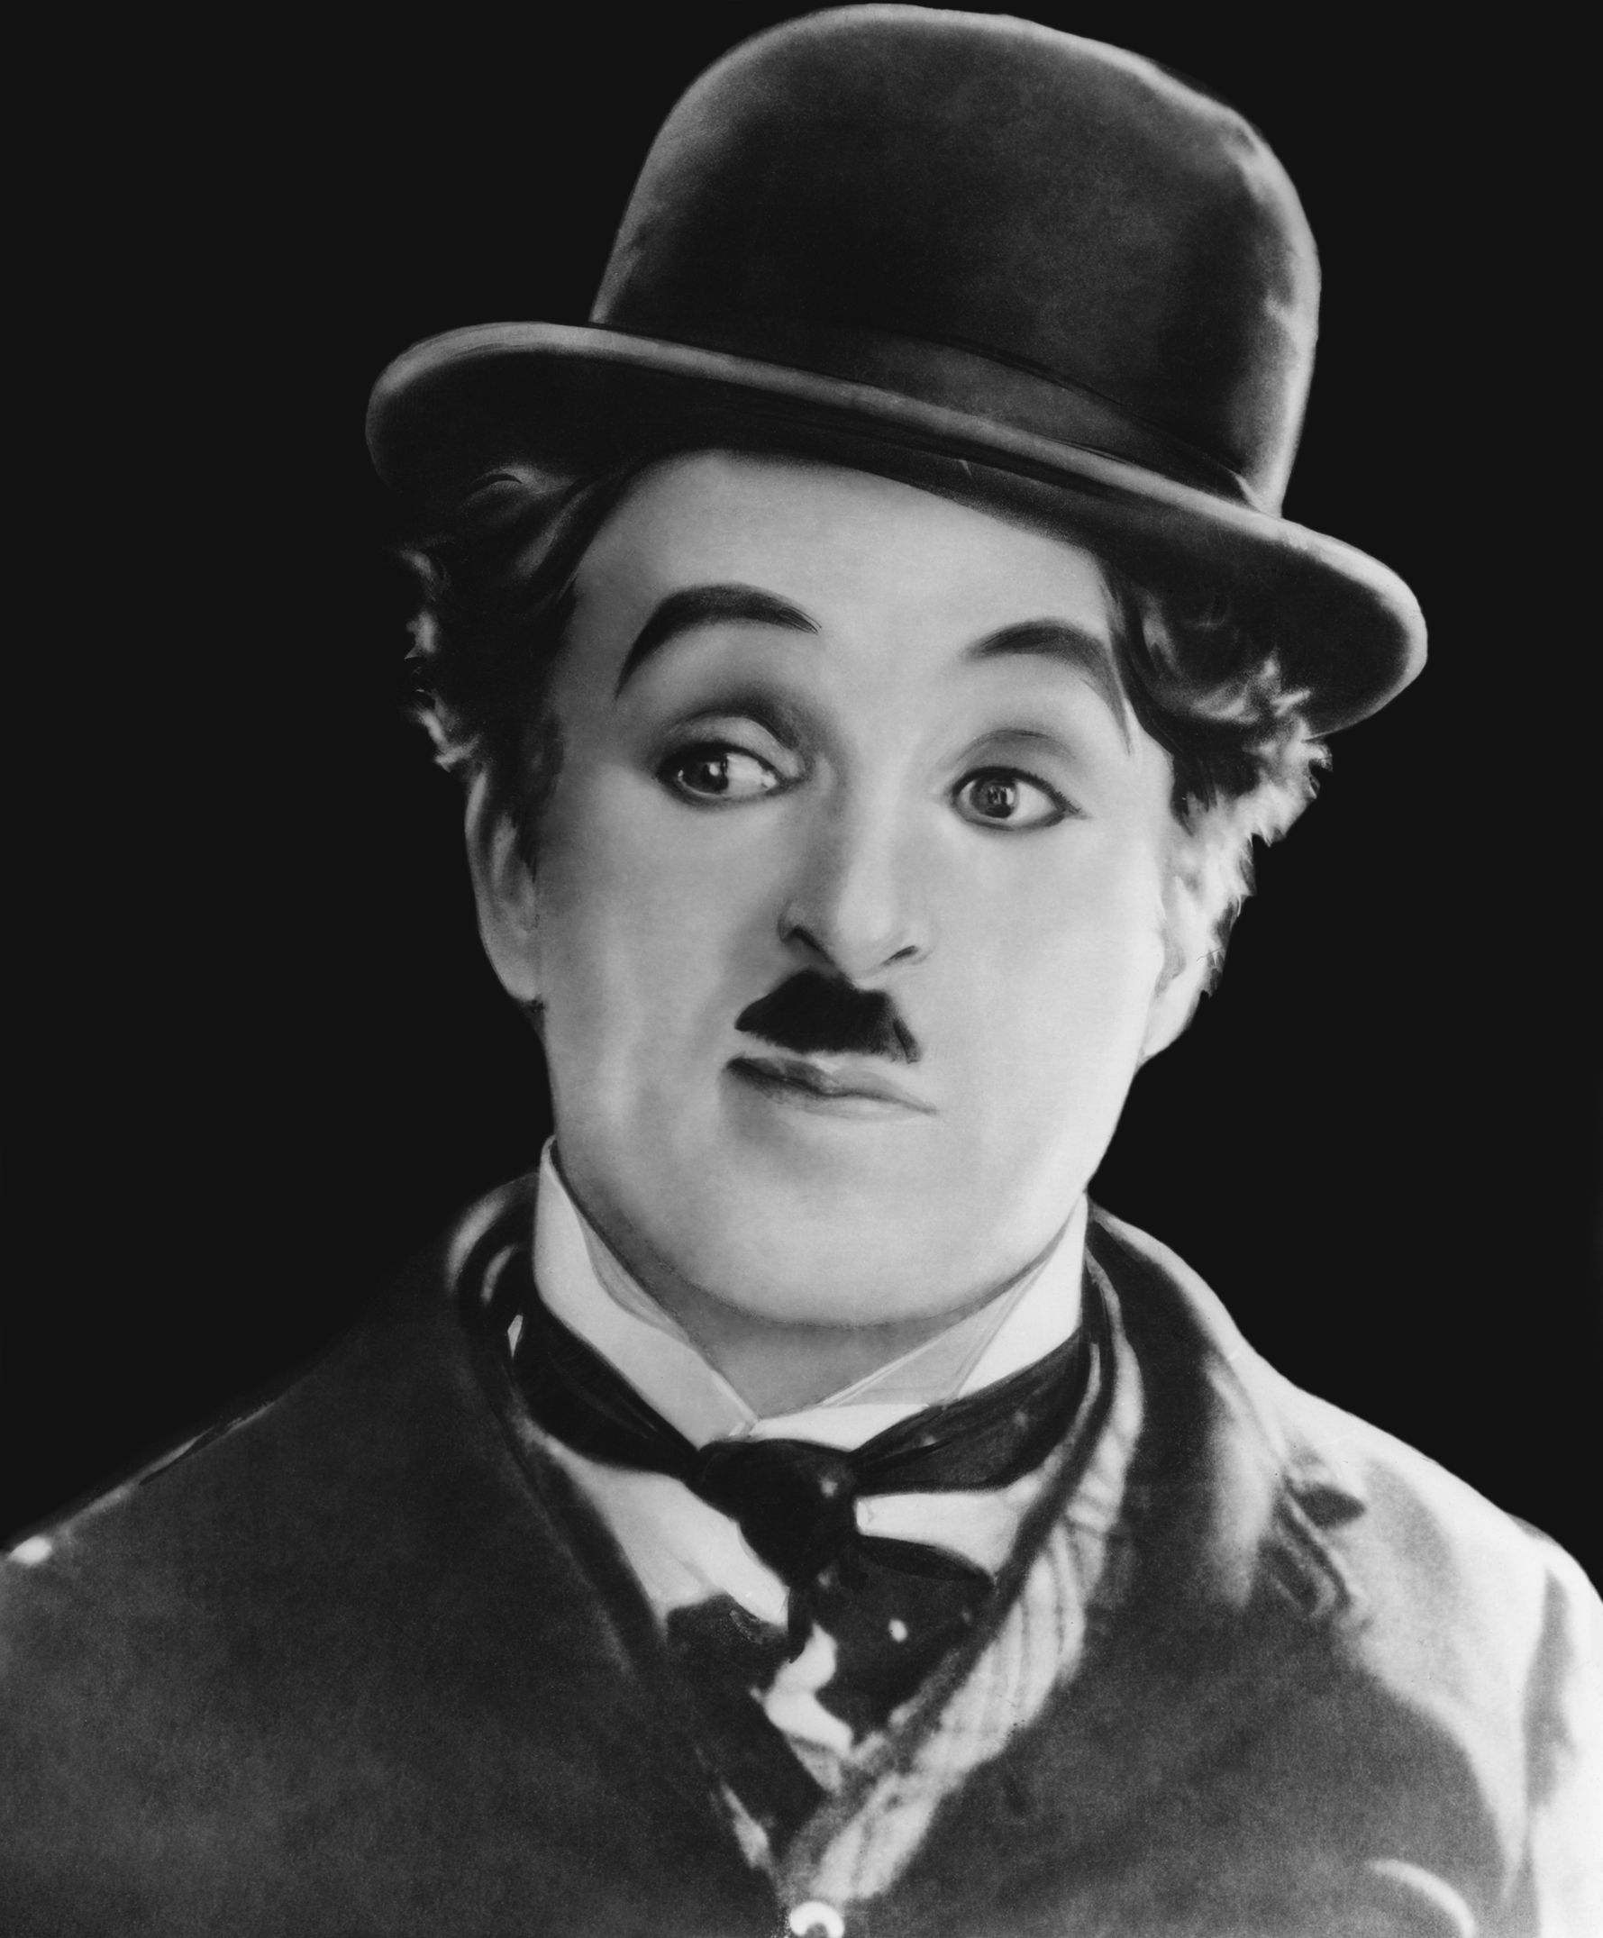
herec – němé filmy a grotesky
autor scénářů
režisér
skladatel filmové hudby

Slide 3
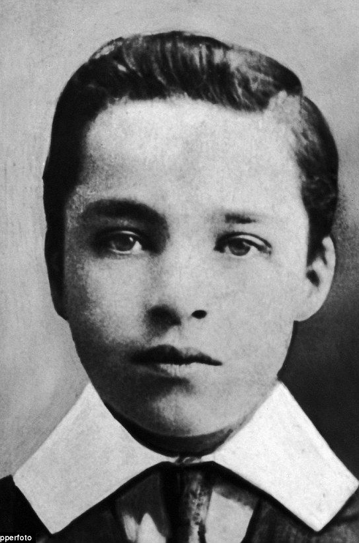
Dětství
krušné
samostatnost od útlého věku
časté pobyty v chudobincích
působení na jevištích music-hallů a u kočovných souborů
do školy chodil celkem šest měsíců

Slide 4
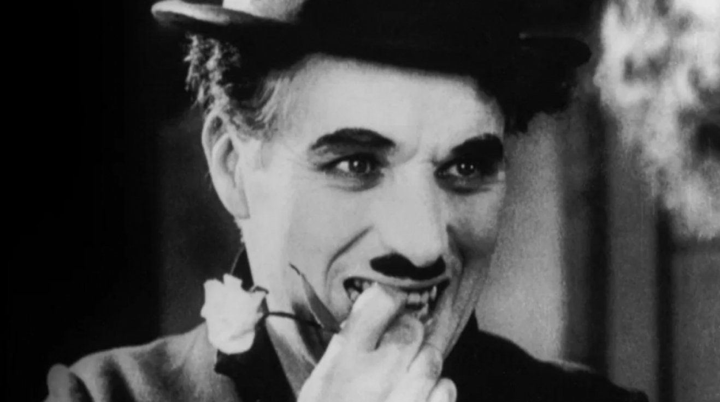
ve 24 letech – čtenářské a intelektuální potřeby
na povrch vystupuje ctižádostivost a píle
cíl – překonat své demotivující dětství
1913 – vystupování ve třech groteskách týdně
Groteska – společností nebrána jako forma umění

Slide 5
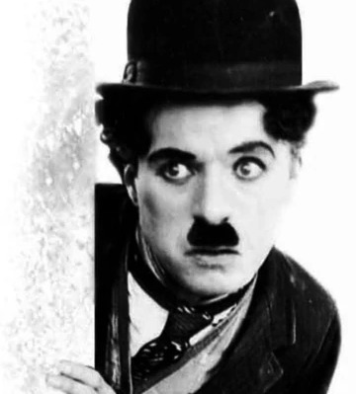
,,Každá umělecká forma vytváří přínos k umění, které je největší ze všech - umění žít.“
Charles Chaplin

Slide 6
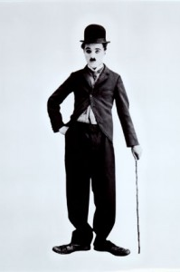
Vzhled
knírek
černě orámované oči
neforemné kalhoty
velké boty
hůl

Slide 7
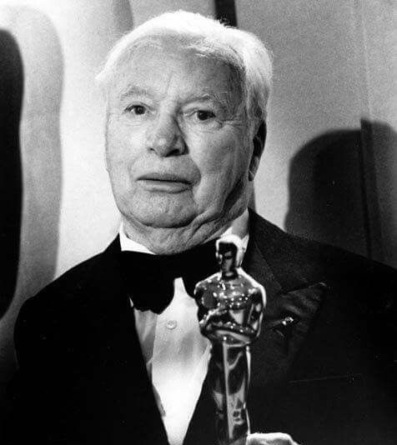
Kariéra
1914 – natočil 35 grotesek
- dvoucívkové komedie
1917 – vlastní studio
celkem natočil 82 snímků
4x nominovaný na Oskara
1x vítěz za film Světla ramp
Po 2. světové válce - pokles popularity

Slide 8
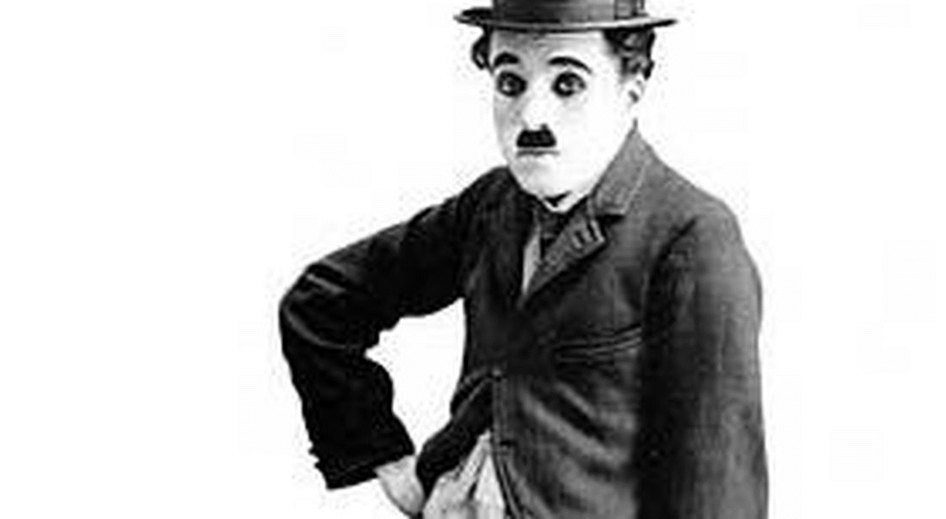
Smrt
25. prosince 1977 – ve Švýcarsku
příčina: mozková mrtvice

Slide 9
Zajímavosti
Do svých pozdějších her přidával tabuizovaná témata
V oblibě měl mladší ženy
1972 - hvězda na hollywoodském chodníku slávy
Dobrý přítel – Winston Churchill
Byl pacifista a odpůrce fašismu
Tajně se zúčastnil soutěže v napodobování Charlese Chaplina a skončil na 3. místě
1987 bylo tělo Charlese Chaplina ukradeno ze hřbitova

Slide 10
zdroje
https://www.csfd.cz/tvurce/375-charlie-chaplin/zajimavosti/
https://www.csfd.cz/tvurce/375-charlie-chaplin/
http://www.neaktuality.cz/kultura/zemrela-legenda-nemeho-filmu-charlie-chaplin/
https://www.e15.cz/magazin/chaplin-ve-filmu-debutoval-pred-100-lety-natocil-82-snimku-1057319
https://www.pinterest.es/pin/447404544227874532/
https://www.lastampa.it/cultura/2011/02/21/news/chaplin-il-re-dei-vagabondi-br-era-nato-da-una-zingara-1.36980234
https://refresher.cz/42547-Charlie-Chaplin-Prukopnik-filmoveho-prumyslu-ktery-miloval-nezletila-devcata

